Slide 1
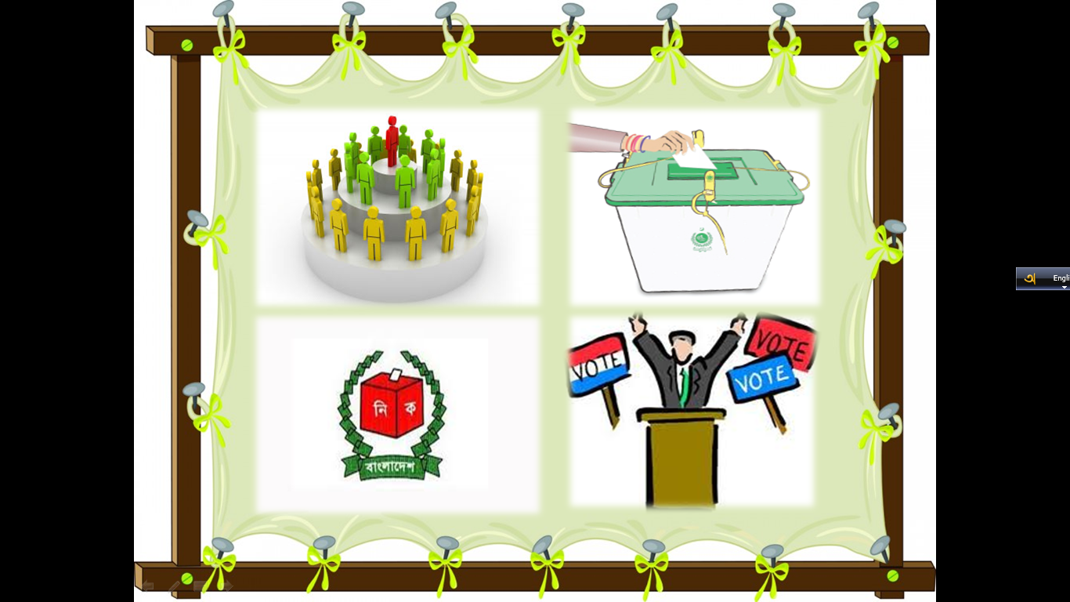
আজকের ডিজিটাল ক্লাসে
স্বাগত

Slide 2
পরিচিতি
মোঃসাইফুল ইসলাম
সহকারি প্রধান শিক্ষক
হবিগঞ্জ বালিকা উচ্চ বিদ্যালয়,হবিগঞ্জ
মোবাইল নং ০১৭১৪৬২৭৬৫৫
১০ম
পৌরনীতি ও নাগরিকতা
অধ্যায়
সপ্তম
সময়
৫০ মিনিট

Slide 3
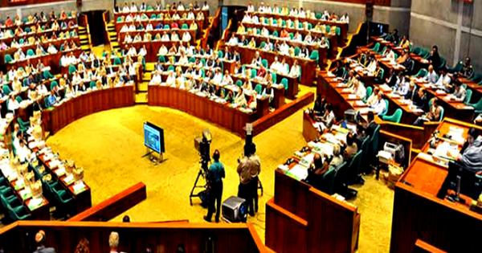
তোমরা কী অনুমান করতে পার আজ আমরা কি বিষয় নিয়ে আলোচনা করব?
কীভাবে এর সদস্য হওয়া যায়?
জাতীয় সংসদ ভবনের
চিত্রটি কিসের
জনগনের ভোটে নির্বাচনের মাধ্যমে

Slide 4
আজকের পাঠের বিষয়
নির্বাচন

Slide 5
শিক্ষনফল
নির্বাচন কী তা বলতে পারব?
গণতন্ত্র ও নির্বাচনের সম্পর্ক নিরুপন করতে পারব।
বাংলাদেশের নির্বাচন কমিশনের গঠন,ক্ষমতা ও কার্যাবলী বর্ণনা করতে পারব ।

Slide 6
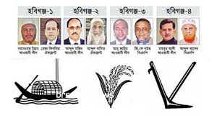
নির্বাচন
একাধিক প্রার্থী
পছন্দের প্রতিনিধি
নির্বাচন হল রাষ্ট্রের শাসন সুষ্ঠুভাবে পরিচালনার জন্য একাধিক প্রার্থীর মধ্যে থেকে নাগরিকগণ ভোট দিয়ে তাদের পছন্দের প্রতিনিধি বেচে নেয়ার পদ্ধতি।

Slide 7
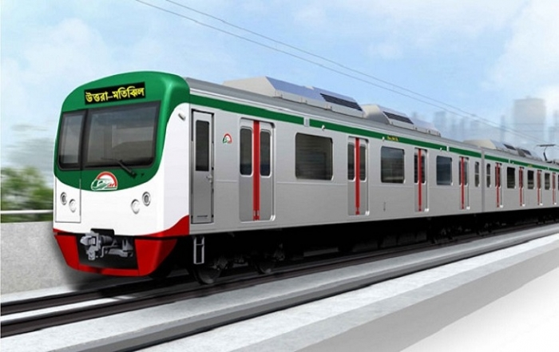
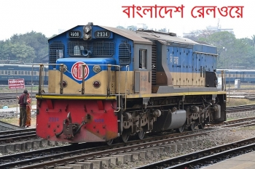
গণতন্ত্র ও নির্বাচনের মধ্যে সম্পর্ক
বগি
যাত্রী বহনের স্থান
গণতন্ত্র
ইঞ্জিন
নির্বাচন
ইঞ্জিন
গণতন্ত্র যদি রেলগাড়ীর যাত্রী বহনের স্থান হয় তাহলে নির্বাচন তার ইঞ্জিন।

Slide 8
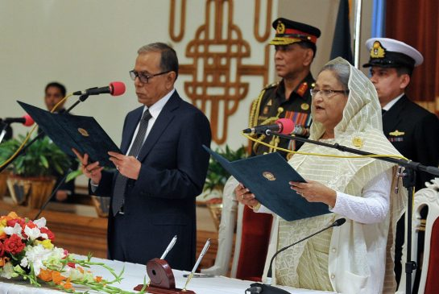
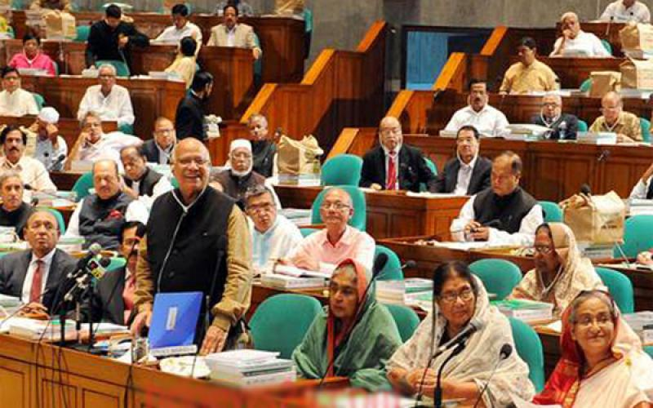
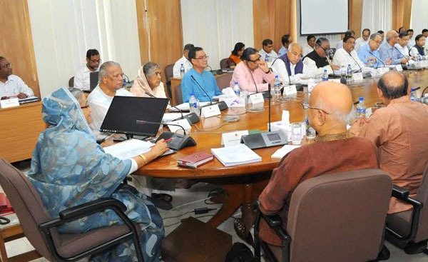
কেন এই নির্বাচন?
সরকার গঠন
আইন প্রণয়ন
শাসন পরিচালনা

Slide 9
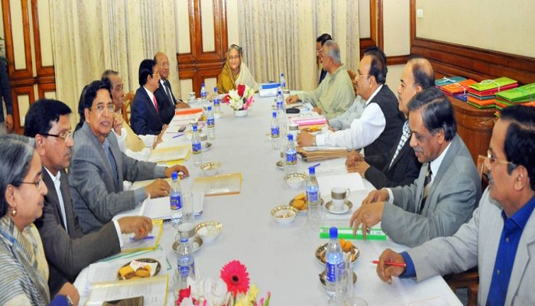
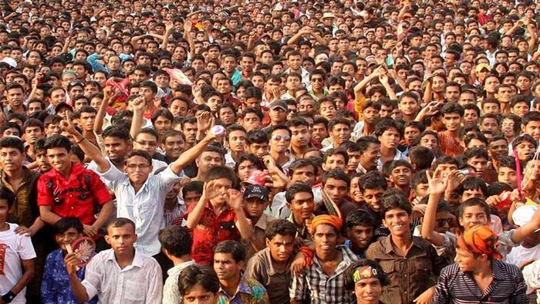
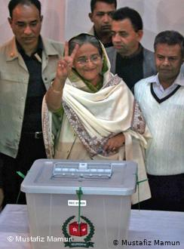
কেন নির্বাচন গুরুত্বপূর্ণ ?
যে দল বেশী ভোট পায়,তারা সরকার গঠন করে।
নির্বাচকমন্ডলী সরকার ও জনগণের মধ্যে সেতুবন্ধ হিসাবে কাজ করে ।
গণতান্ত্রিক শাসনব্যবস্থা নির্বাচন সরকারকে জনগণের কাছে জবাবদিহি করতে বাধ্য করে।
গণতান্ত্রিক শাসনব্যবস্থা নির্বাচনের গুরুত্ব অপরিসীম,এতে জনমত প্রকাশ পায়।
নির্বাচনের মাধ্যমেই ভোটারগণ একাধিক প্রতিনিধিদের মধ্য থেকে যোগ্য প্রার্থীকে ভোট দিয়ে নির্বাচিত করে।

Slide 10
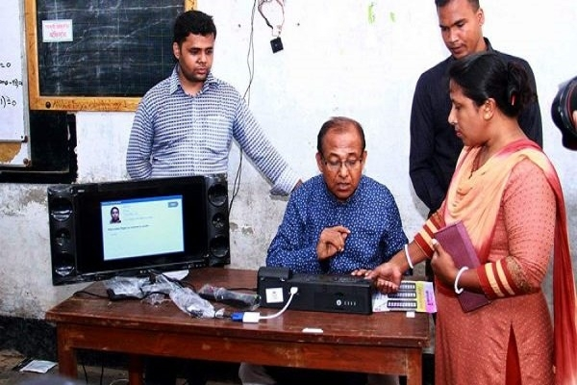
জোড়ায় কাজ
সময়ঃ৫ মিনিট
গণতান্ত্রিক ব্যবস্থায় নির্বাচকমন্ডলী গুরুত্বপূর্ণ কেন তা কয়েকটি কারণ আলোচনা করে লিখ?

Slide 11
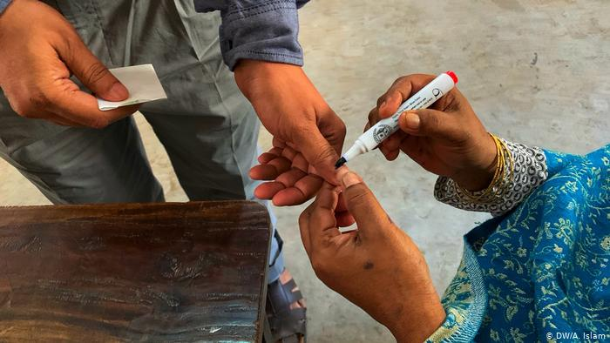
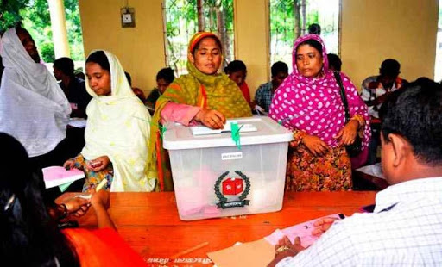
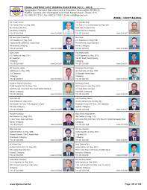
তথ্যগুলো জানতে নিচের
বাটন ক্লিক করুন
নির্বাচন প্রক্রিয়ার প্রয়োজনীয় উপকরণ
ভোটিং সীল
অমোচনীয় কালি
ক্লিক-১
ভোটার তালিকা
ক্লিক-২
ক্লিক-৩
ক্লিক-৪
ব্যালট বাক্স
ক্লিক-৫

Slide 12
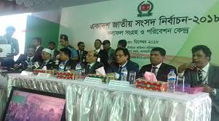
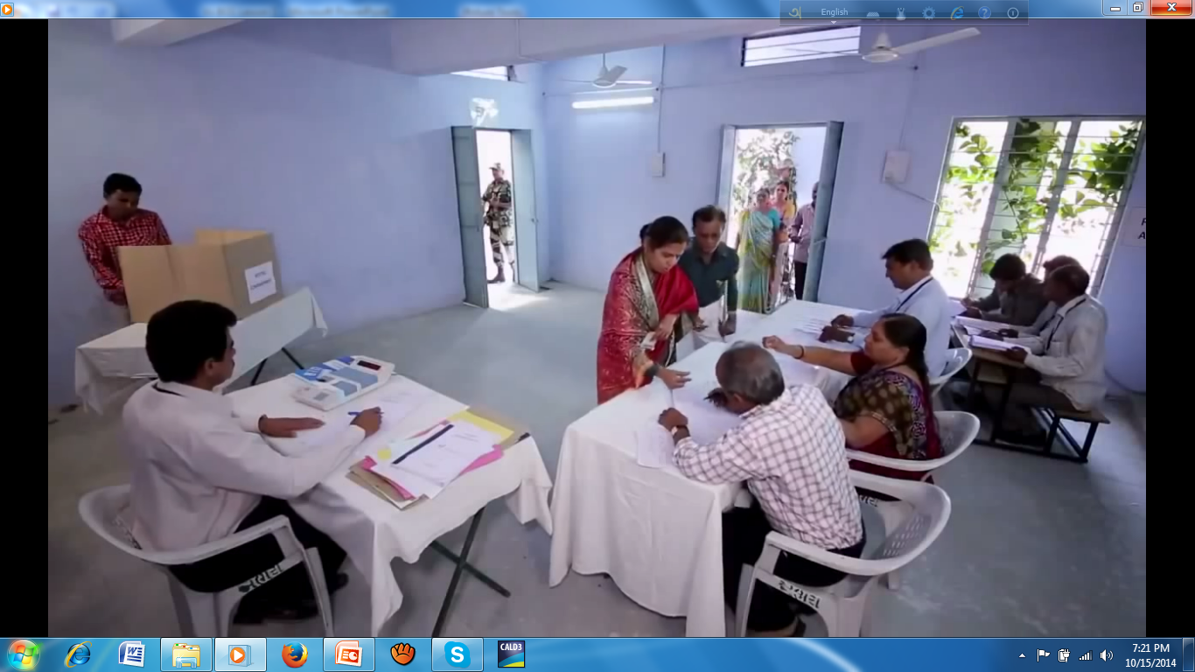
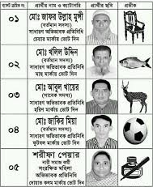
নিচের তথ্যগুলো জানার জন্য বাটনে ক্লিক করুন
নির্বাচন প্রক্রিয়া
ভোট গ্রহণ ও ভোট প্রদান
প্রতীক বরাদ্দ
ভোট গণনার অপেক্ষা
ক্লিক-১
নির্বাচিত প্রতিনিধি
ক্লিক-২
ক্লিক-৩
ক্লিক-৪
নির্বাচনী প্রচারণা
ক্লিক-৫

Slide 13
নির্বাচন পদ্ধতি
প্রত্যক্ষ
পরোক্ষ
নির্বাচন

Slide 14
নাগরিকরা যখন সরাসরি ভোটে তাদের প্রতিনিধি নির্বাচন করে তাকে প্রত্যক্ষ নির্বাচন বলে।
ভোটার
প্রত্যক্ষ নির্বাচন
নির্বাচিত প্রতিনিধি
সরাসরি ভোট প্রদান

Slide 15
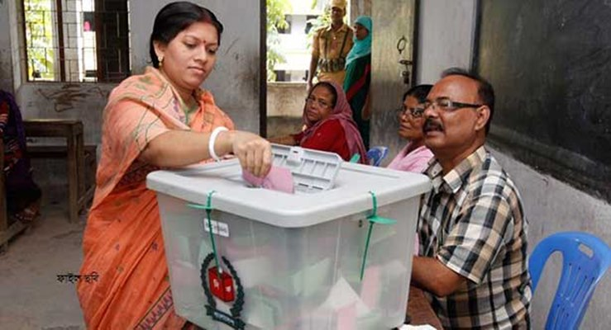
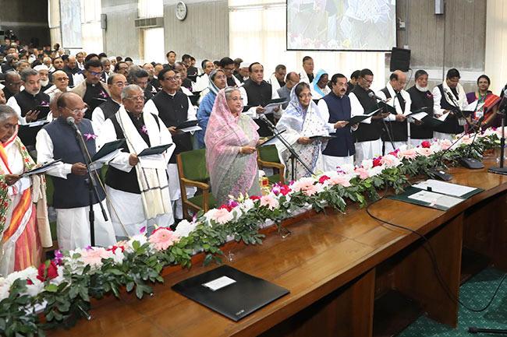
পরোক্ষ নির্বাচন
এই নির্বাচনটি হয় দু’ধাপে।প্রথমে নাগরিকরা তাদের সরাসরি ভোটে মধ্যবর্তী একটি স্তরের জন্য প্রতিনিধি নির্বাচন করে।তারপর এই প্রতিনিধিরাই ভোট দিয়ে চুড়ান্ত প্রতিনিধি বাছাই করে।

Slide 16
ভোটার
বাংলাদেশ প্রেসিডেন্ট নির্বাচন পরোক্ষ নির্বাচনের উদাহরণ
নির্বাচিত প্রতিনিধি
সরাসরি ভোট প্রদান
মধ্যবর্তী প্রতিনিধি

Slide 17
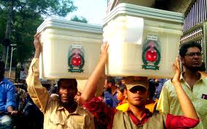
নির্বাচন কমিশন
গণতান্ত্রিক প্রতিষ্ঠান নির্মাণের পূর্ব শর্ত হচ্ছে কার্যকর নির্বাচনব্যবস্থা ।
নির্বাচনের উপর জনগণের আস্থা,সুষ্ঠ ও নিরেপক্ষ নির্বাচনব্যবস্থা হচ্ছে গণতন্ত্রের রক্ষাকবচ।
সুষ্ঠ ও নিরপেক্ষ নির্বাচন অনুষ্ঠানের দায়িত্ব নির্বাচন কমিশনের।

Slide 18
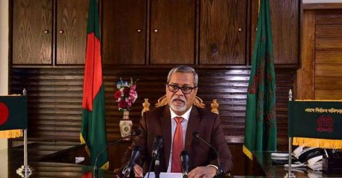
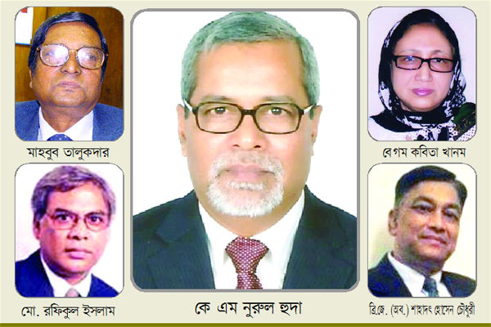
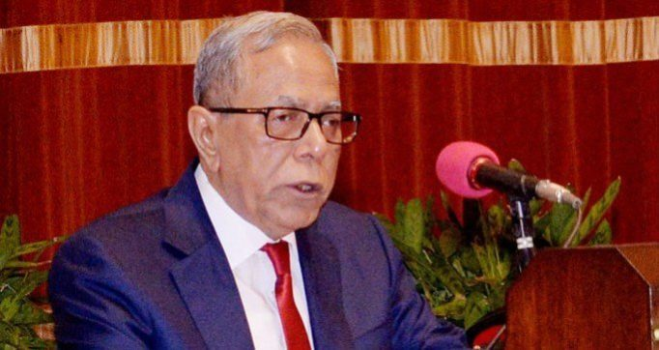
তোমরা কী বলতে পার নির্বাচন কমিশন কিভাবে গঠিত হয়?
নির্বাচন কমিশনকে কে নিয়োগ দেন ?
নির্বাচন কমিশন
গঠন
গণপ্রজাতন্ত্রী বাংলাদেশ সরকারের মহামান্য রাষ্ট্রপতি,নির্বাচন কমিশন সংবিধানে বর্ণিত নির্দেশনাবলি এবং দেশের নির্বাচনি আইন দ্বারা পরিচালিত হয়।
গণপ্রজাতন্ত্রী বাংলাদেশের সংবিধানের আওতায় নির্বাচন কমিশন গঠিত।এটি সাংবিধানিকভাবে গঠিত একটি প্রতিষ্ঠান।
প্রধান নির্বাচন কমিশনার ও অনধিক চারজন কমিশনারসহ মোট পাঁচজন নিয়ে নির্বাচন কমিশন গঠিত।

Slide 19
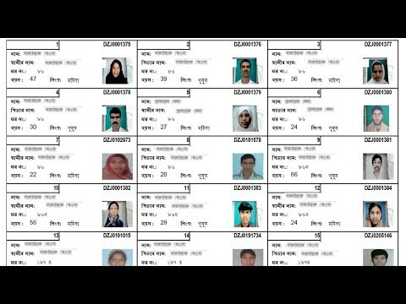
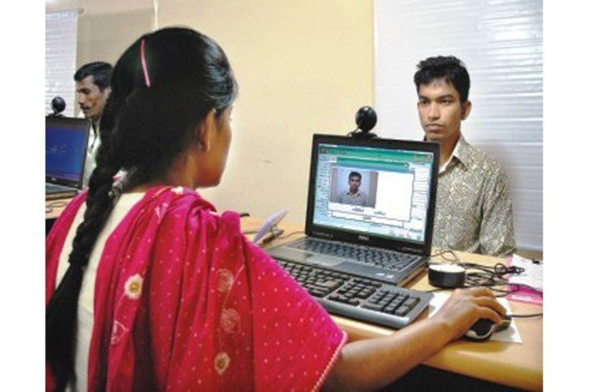
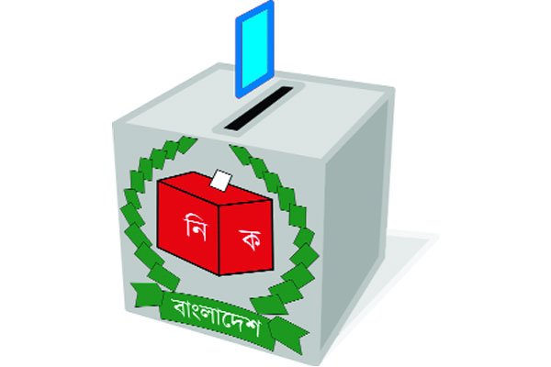
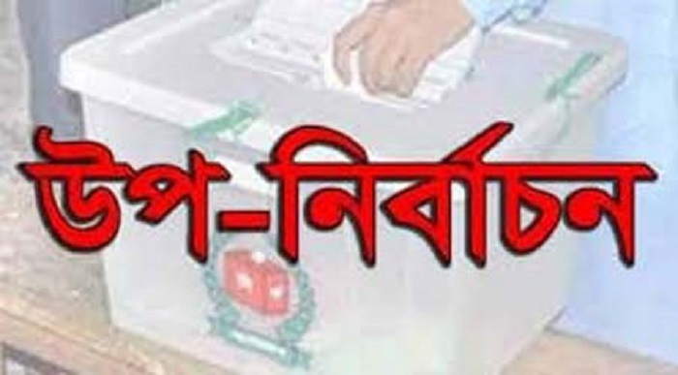
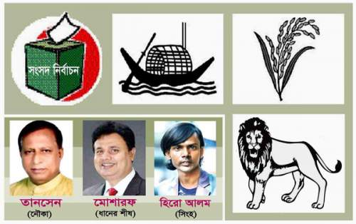
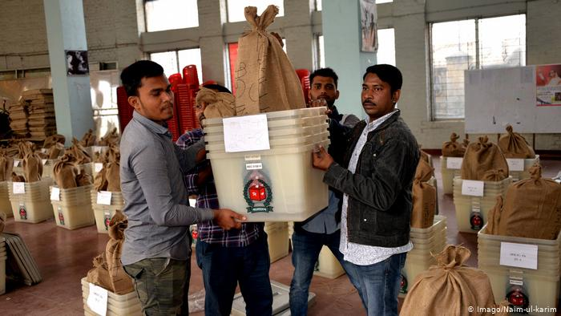
তোমরা কী বলতে পার নির্বাচন কমিশনের ক্ষমতা ও কার্যাবলি কি কি ?
১. ভোটার তালিকা প্রণয়ন ও হালনাগাতকরণ ।
২.সকল নির্বাচন ও উপ-নির্বাচন পরিচালনা করা।
৩.নির্বাচনী প্রতীক বরাদ্দ
4.সারা দেশে সীমানা নির্ধারণ
5.সারাদেশে ভোট কেন্দ্র স্থাপন

Slide 20
দলীয় কাজ
সময়ঃ ৭মিনিট
সুষ্ঠ ও নিরেপক্ষ নির্বাচন অনুষ্ঠানে নির্বাচন কমিশনের ভূমিকা মূখ্য আলোচনা করে লিখ।

Slide 21
মূল্যায়ন
১.প্রতিনিধি বাছাইয়ের প্রক্রিয়াকে কি বলে?
2. নির্বাচন কমিশনের সদস্যদের কে নিয়োগ দেন?
৩. জাতীয় সংসদে মহিলাদের জন্য সংরক্ষিত আসন কতটি ?
4.নির্বাচন কাকে বলে?

Slide 22
বাড়ীর কাজ
বাংলাদেশে বহুদলীয় গণতন্ত্র বিশ্লেষণ করো ।

Slide 23
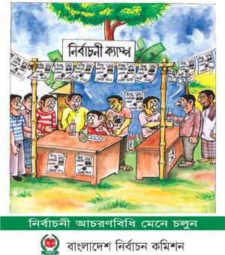
ক্লাসের সবাই কে
ধন্যবাদ

